Slide 1
Concepto general de control de versiones
Curso R avanzado CIM-PAHO

Slide 2
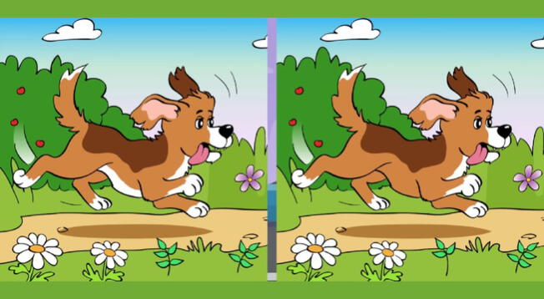
Notes:
Es un sistema que guarda los ajustes realizados en tu documento
Si es necesario permite revisar esas versiones

Slide 3
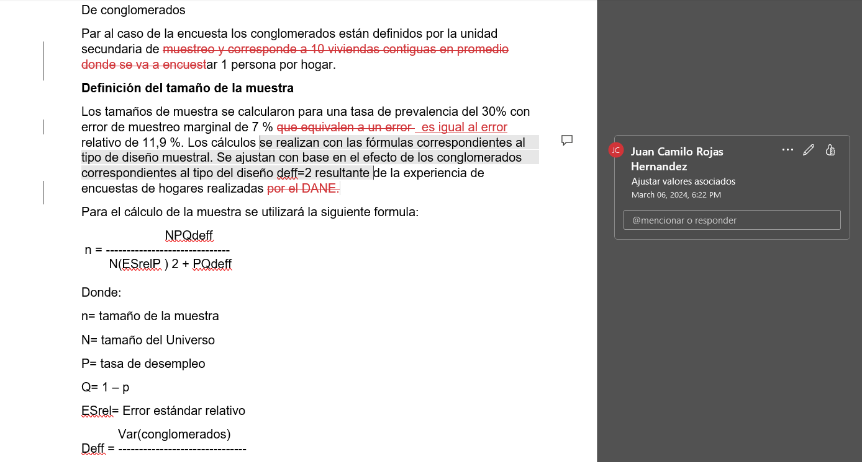
Notes:
Editor de cambios de Word es un buen ejemplo de un editor de controles de cambio
Puedes elegir generar cambios, guardar versions previas, restaurar ajustes no deseados y compartir dichos ajustes con personas adicionales sin generar documentos adicionales

Slide 4
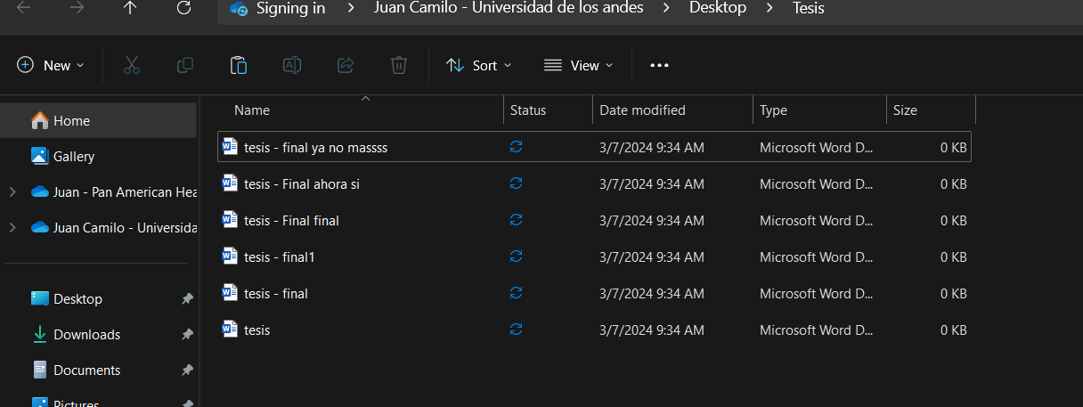

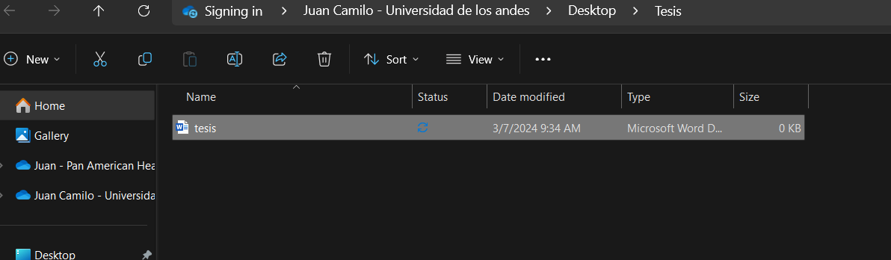
Notes:
Tiene riesgos generar ajustes en versions Viejas
perder informacion
perder documentos con ajustes aun no agregados a la version final

Slide 5
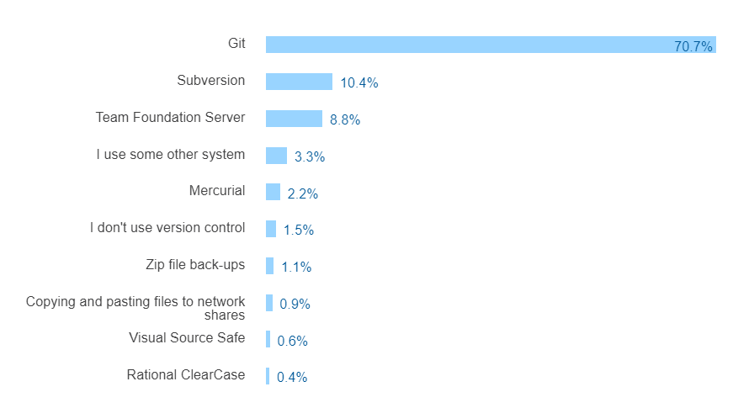
https://survey.stackoverflow.co/2017#work-version-control
Notes:
64,000 developers took our annual survey in January.
Git is a free and open source version control system. It was developed in 2005 and has since become the most commonly used version control system around! StackOverflow, which should sound familiar from our Getting Help lesson, surveyed over 60,000 respondents on which version control system they use, and as you can tell from the chart below, Git is by far the winner.

Slide 6

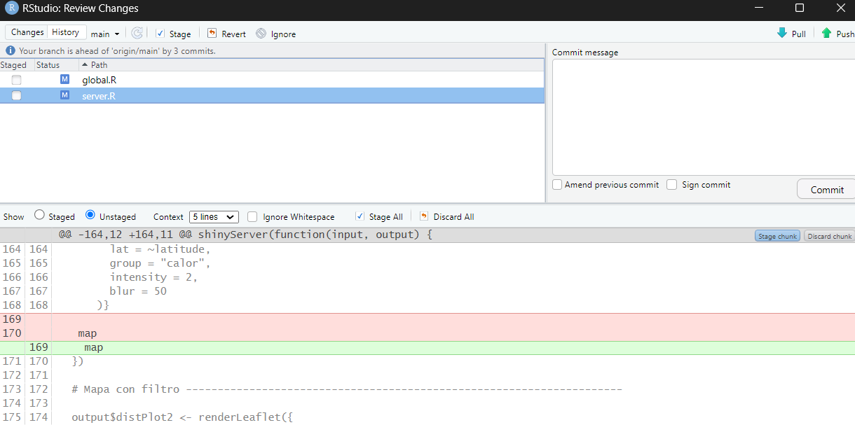
Notes:
Para evitar eso, se puede utilizar Github
Que nos permite trabajar de manera colaborativa uno o varios archivos entre diferentes usuarios sin generar multiples archivos
Guarda todos los cambios Cuando se hacen y quien los hace
Es muy útil para hacer código ya que nos permite generar modificaciones y si algo falla poder regresar a momentos en el que el código funcionaba
Una ventaja de Git es q guarda una versión local de los archivos en tu computador

Slide 7

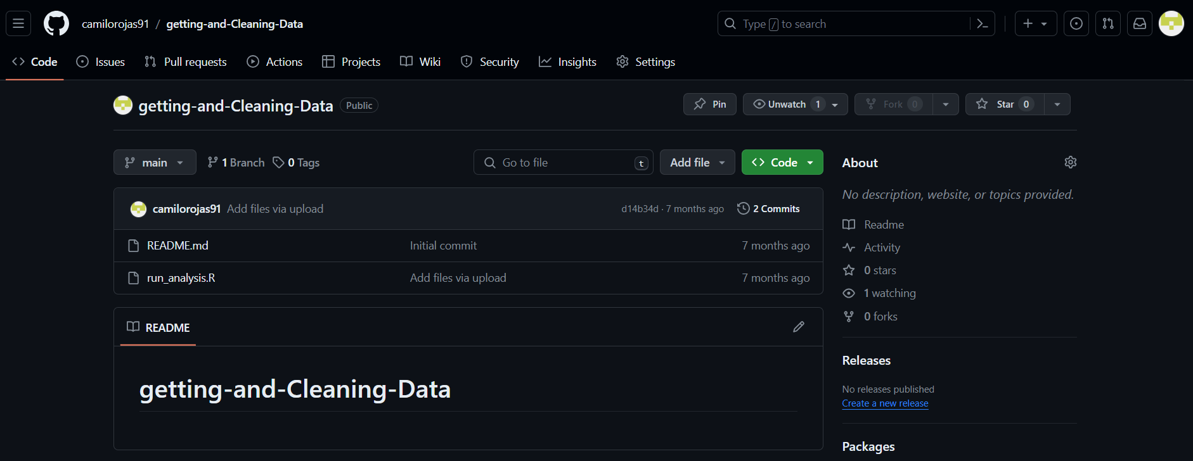

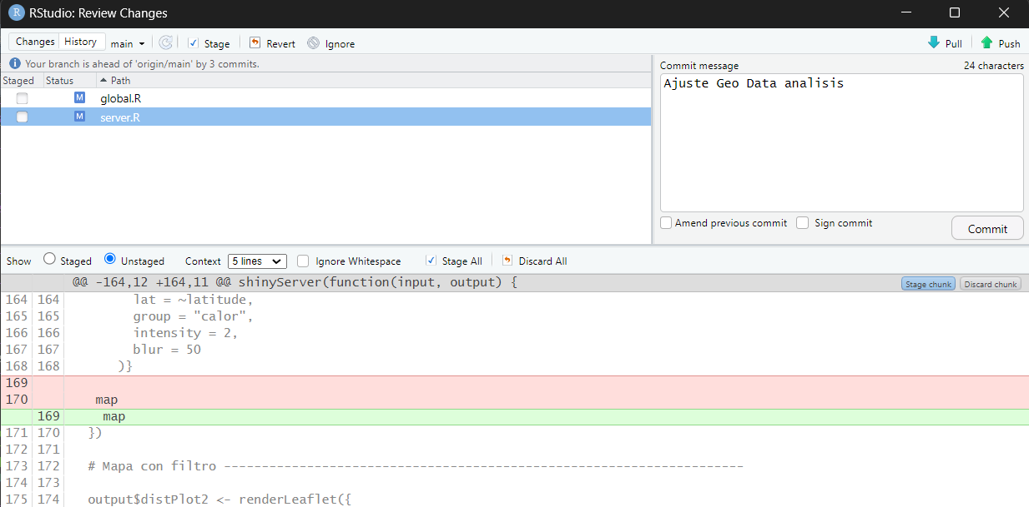
Repositorio (1)
1
Commit (2)
2
4/3
Push (3)
Pull (4)
Notes:
Repositorio Es el equivalente a proyect folder, es donde se guardan todos los cambios, imagenes e informacion utilizada en tu Proyecto esta alojado en Github y puedes en el ajustar la configuracion de visibilidad
Commit es una imagen del archivo que se usa para comparar cambios y realizar ajustes y generar nuevas versiones del archivo.
Push Envia los ajustes que realices en tu versión local del archivo a el Github y lo deja a disposición para que los demás colaboradores puedan descargarlo
Pull descarga a tu versión local los ajustes realizados por tus compañeros

Slide 8
Los archivos se alojan en un repositorio que se comparte en línea con los colaboradores. Extrae (pull) el contenido del repositorio para tener una copia local de los archivos que puede editar. Una vez que esté satisfecho con los cambios realizados en un archivo, prepare el archivo y luego ajústelo para enviar (Commit). Envías (Push) esta confirmación al repositorio compartido. Esto carga su archivo y todos los cambios y va acompañado de un mensaje que explica qué cambiado, por qué y por quién.
conflicto
Repositorio
Unión
Rama
Ajustes

Slide 9
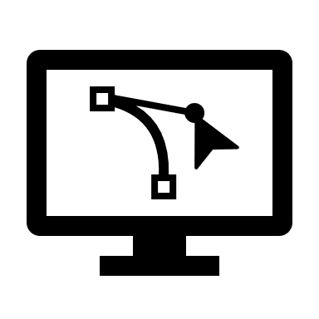

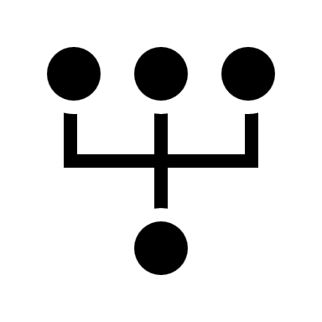
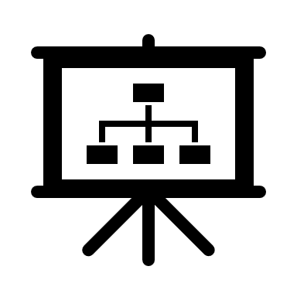
Clonar / clone
Ramificar / Branch
Clonar / Fork
Notes:
Clonar un repositorio extrae una copia integral de todos los datos del repositorio que GitHub.com tiene en ese momento, incluidas todas las versiones de cada archivo y carpeta del proyecto.
Utilice una rama para aislar el trabajo de desarrollo sin afectar a otras ramas del repositorio. Cada repositorio tiene una rama predeterminada y puede tener varias otras ramas. Puede fusionar una rama con otra mediante una solicitud de extracción.
Una bifurcación es un nuevo repositorio que comparte código y configuraciones de visibilidad con el repositorio "ascendente" original. Las bifurcaciones se utilizan a menudo para iterar ideas o cambios antes de proponerlos nuevamente al repositorio ascendente

Slide 10
Buenas practicas
Hacer comentarios y ajustes de un solo aspecto de la estructura a la vez
Agregar mensajes de actualizaciones detallados y concretos
Hacer envíos y descargas de actualización frecuentemente

Slide 11
Muchas Gracias

